Slide 1

Základy práce s informačními zdroji pro bc. studenty MVZ221
Brno, 23. 3. 2023
Dana Mazancová

Slide 2
Práce s EIZ II - cíle dnešní lekce
naučit se pracovat s vyhledávačem EBSCO
Discovery Service
vyzkoušet si doporučené databáze obsahující
elektronické knihy
seznámit se s mediální databází NewtonOne
projít si praktická cvičení
vysvětlit zadání rešerše

Slide 3


discovery.muni.cz

Slide 4
EBSCO Discovery Service
Na základě jednoho vyhledávacího dotazu
umožňuje prohledávat více zdrojů současně v
rámci jednoho rozhraní
Podpora vzdáleného přístupu
Producent fa EBSCO

Slide 5

EBSCO Discovery Service
Umožňuje prohledávání:
  Souborného katalogu knihoven MU
  Univerzitních databází
  Databází elektronických knih
  Závěrečných prací MU
  Volně dostupných zdrojů

Slide 6
Vyhledávání v EDS
Jednoduché vyhledávání
Rozšířené vyhledávání
Možnost uložit a znovu zobrazit historii hledání (vytvoření vlastního účtu)
Ukládání výsledků hledání do složky a další práce s nimi
Export citací
Zobrazení plného textu článků, možnost ho uložit, tisknout, odeslat emailem
Dohledání plného textu přes Full Text Finder

Slide 7
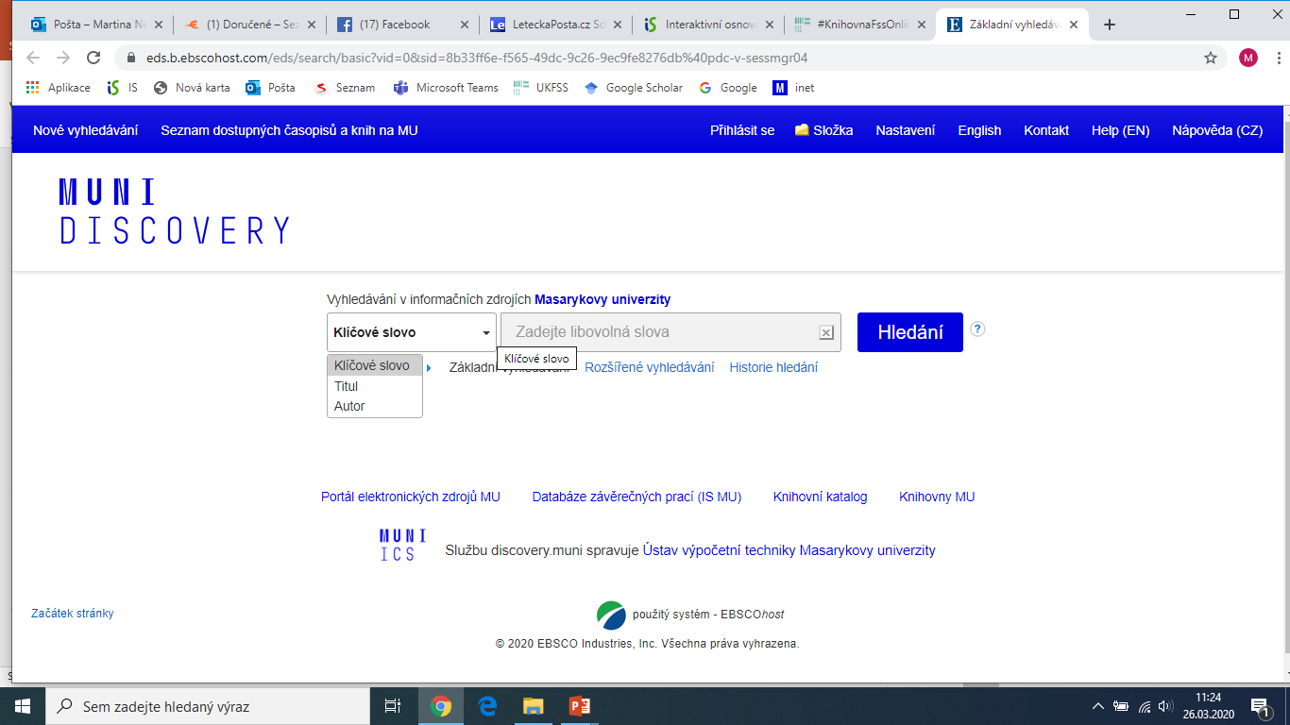
EDS - Jednoduché vyhledávání

Slide 8
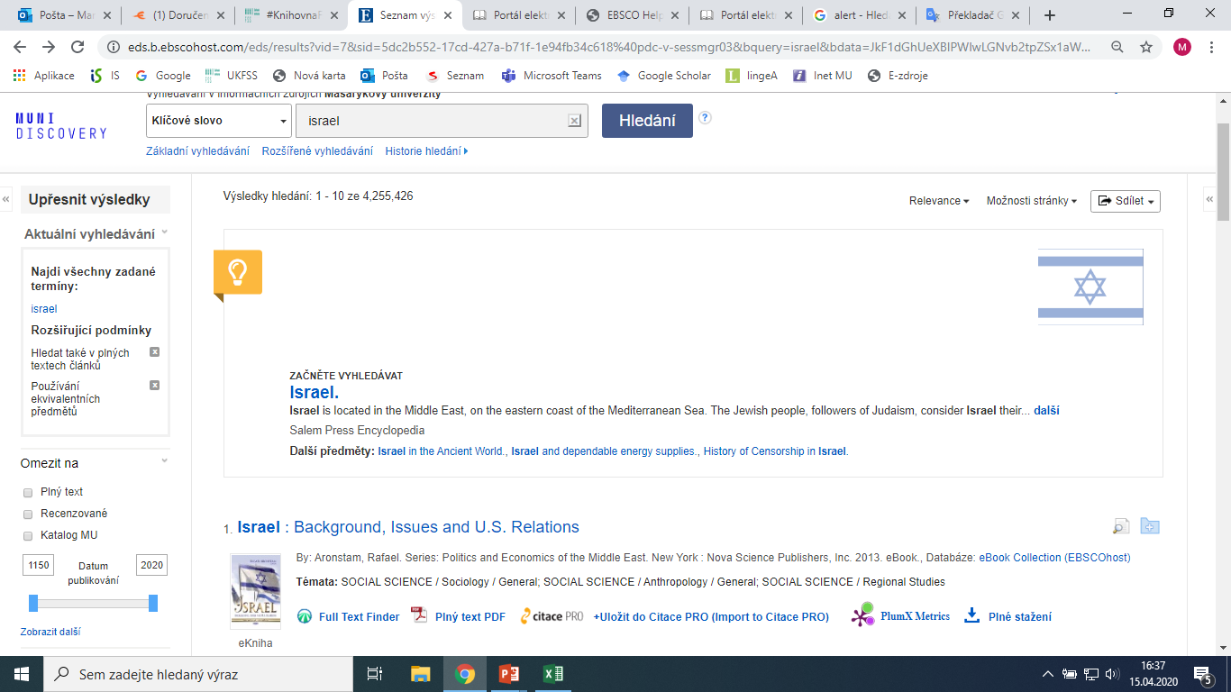
Research Starters
funkce v EDS (objevuje se jako 1. výsledek mezi vyhledanými záznamy)
poskytuje souhrnné články či výklad hesel z různých tematických oblastí
obsah pochází z kvalitních zdrojů jako jsou publikace z nakladatelství Salem Press či Encyklopedica Britannica
záznamy doplněny použitou literaturou

Slide 9
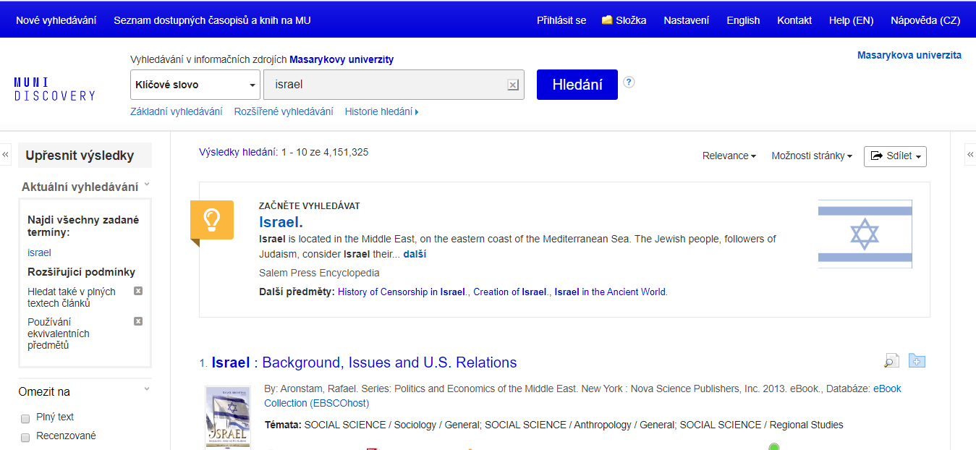
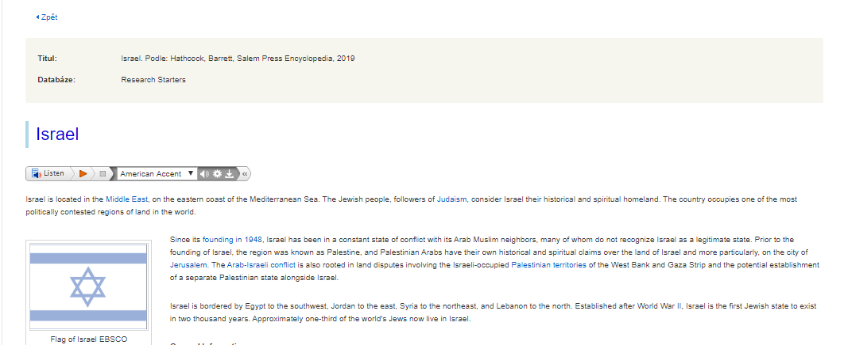
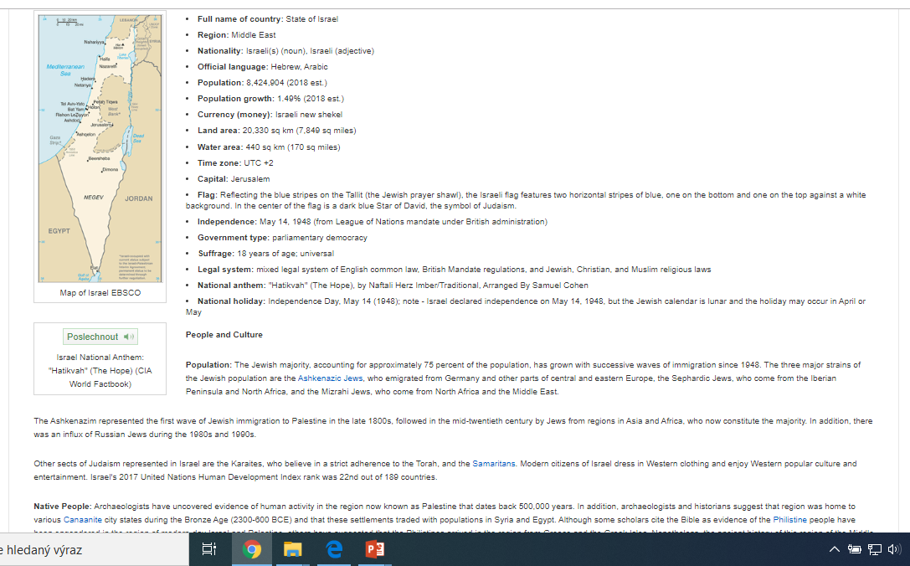
Research Starters - detail záznamu

Slide 10
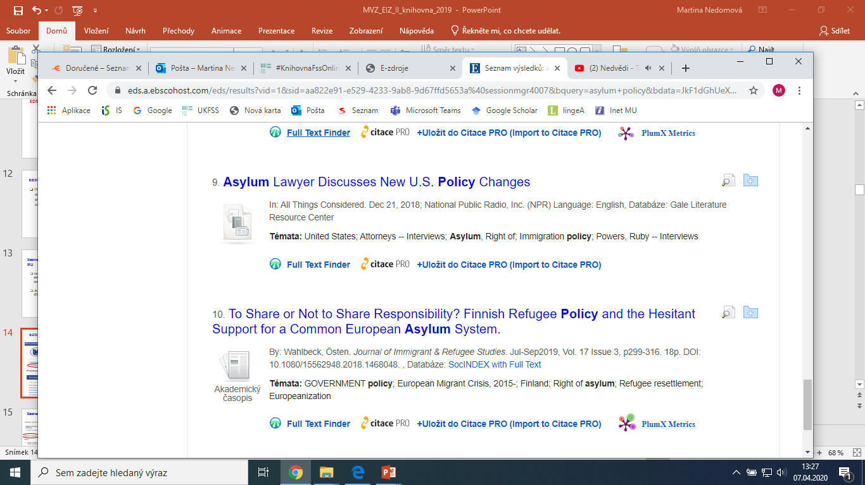
EBSCO Full Text Finder
Pokud v databázi není obsažen plný text dokumentu, tak je prostřednictvím této služby nabídnuto jeho dohledání v jiném zdroji (databázi, katalogu, vyhledávači) → otevře se další záložka v prohlížeči, kde je nabídnut zdroj/zdroje, ve kterých je dostupný plný text.

Slide 11
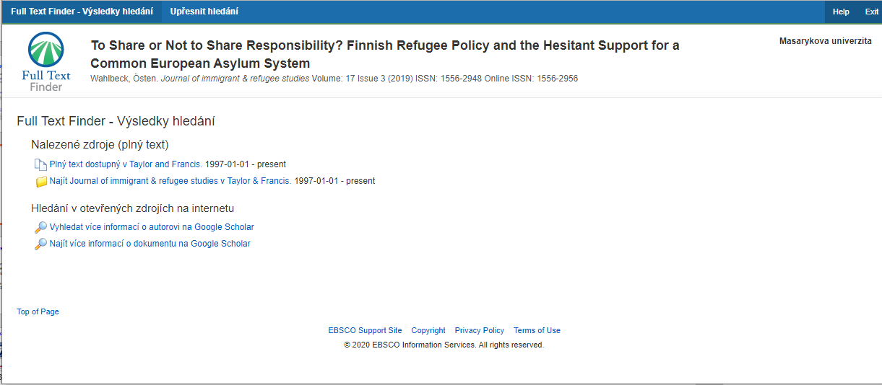
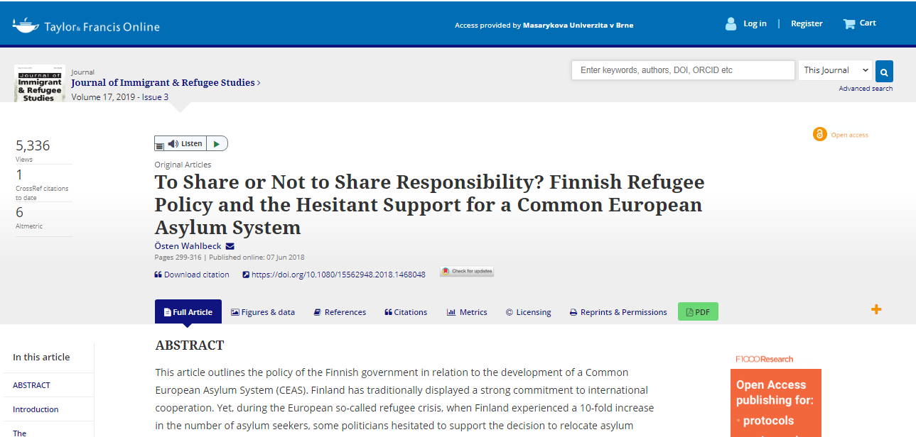

Slide 12
Seznam dostupných časopisů a knih na MU
Umožňuje zjistit, zda má MU přístup k elektronické verzi
zadaného časopisu nebo knihy
Je propojen s technologií A-to-Z Link Resolver
(EBSCO Full Text Finder)

Slide 13
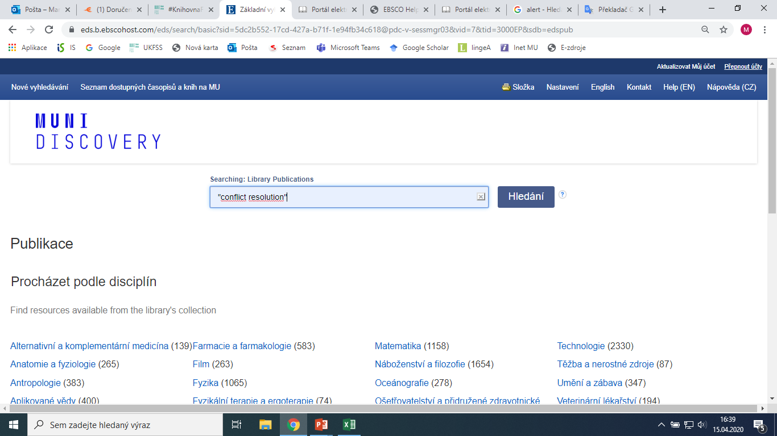
EDS - Seznam dostupných časopisů a knih na MU
Tituly lze vyhledávat nebo prohlížet dle oborů

Slide 14
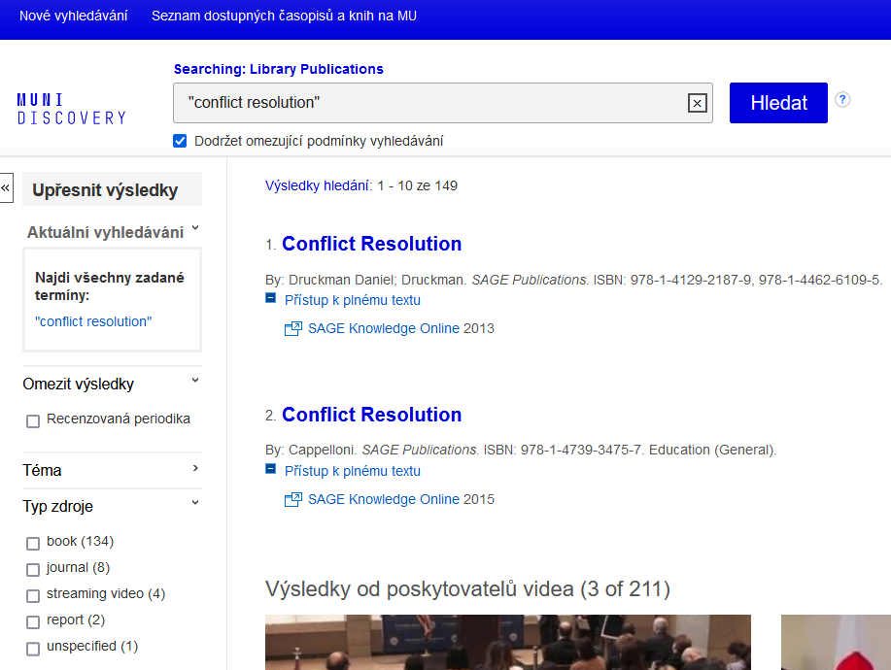
Seznam dostupných časopisů a knih na MU - výsledky vyhledávání

Slide 15
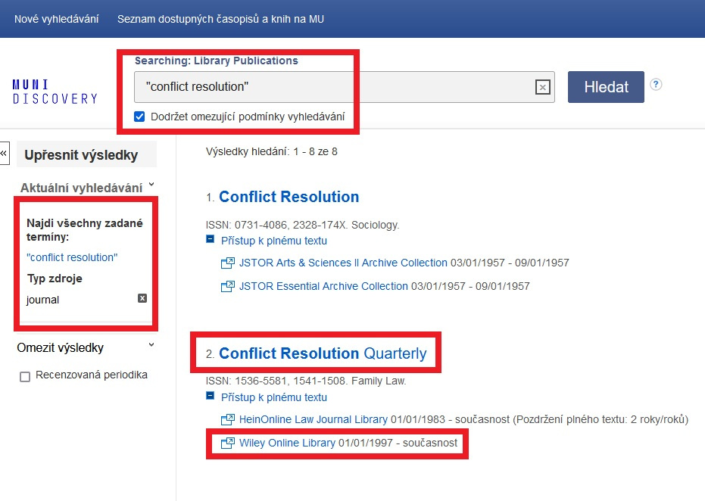
Seznam dostupných časopisů a knih na MU

Slide 16
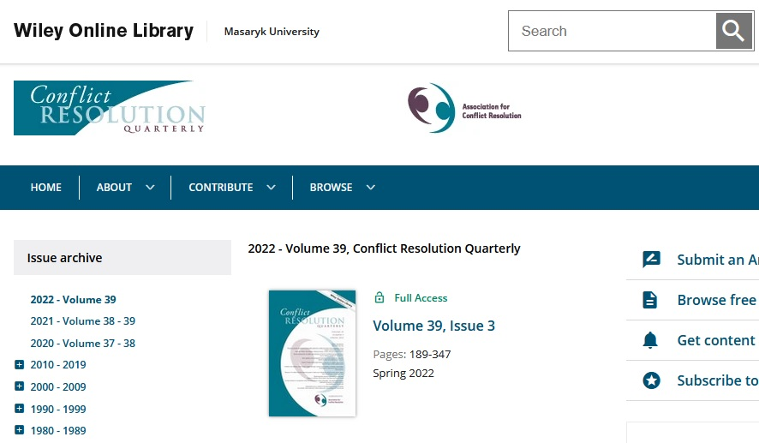
Seznam dostupných časopisů a knih na MU
Prolinkování k časopisu do databáze Wiley Online Library

Slide 17
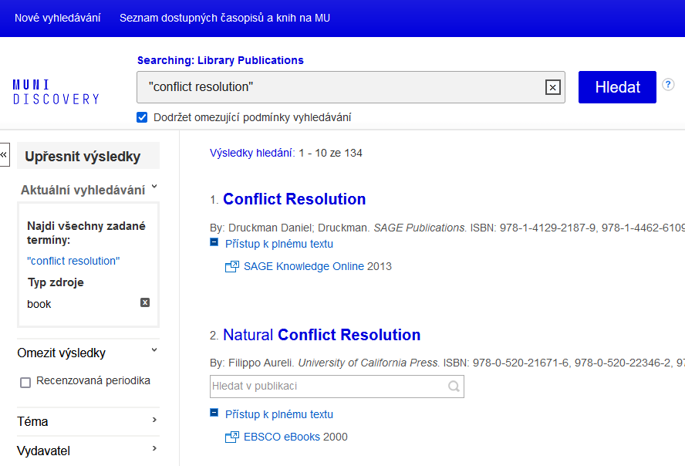
Seznam dostupných časopisů a knih na MU

Slide 18
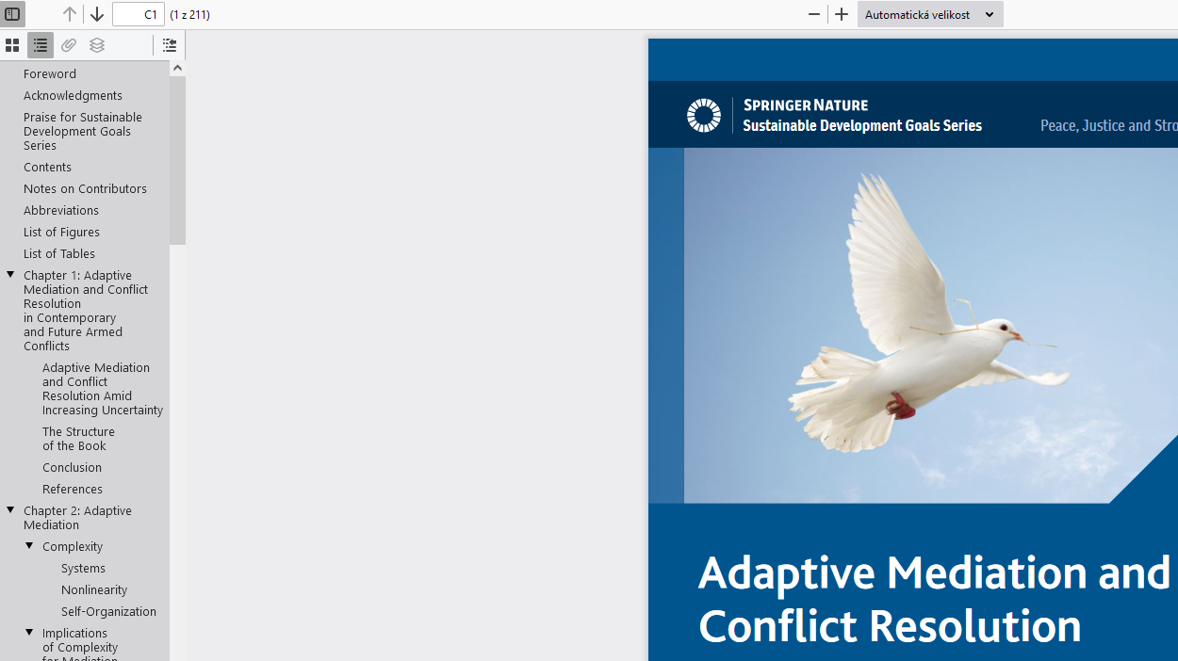
Seznam dostupných časopisů a knih na MU
Prolinkování k plnému textu eknihy do databáze DOAB Directory of Open Access Books

Slide 19
Elektronické knihy

Slide 20
Mimořádný zkušební přístup
Cambridge University Press
Do 31. 3.
Odborné elektronické učebnice
Různé obory vč. mezinárodních vztahů

Slide 21
Doporučené databáze - e-knihy
EBSCO eBook Colection
Sage Knowledge
Bookport
E-prezenčka
Národní digitální knihovna – Díla nedostupná na trhu
E-kniha na počkání (ProQuest)

Slide 22
EBSCO eBook Academic Collection
Multioborová kolekce e-books pro MU na rok 2023
  Více než 200.000 e-knih
  Ukládání do složky (pro trvalé uložení je zapotřebí si založit účet v db EBSCO)
  Offline čtení přes Adobe Digital Editions
  Sdílení s dalšími uživateli
  Import do Citace.com a EndNote Web

Slide 23
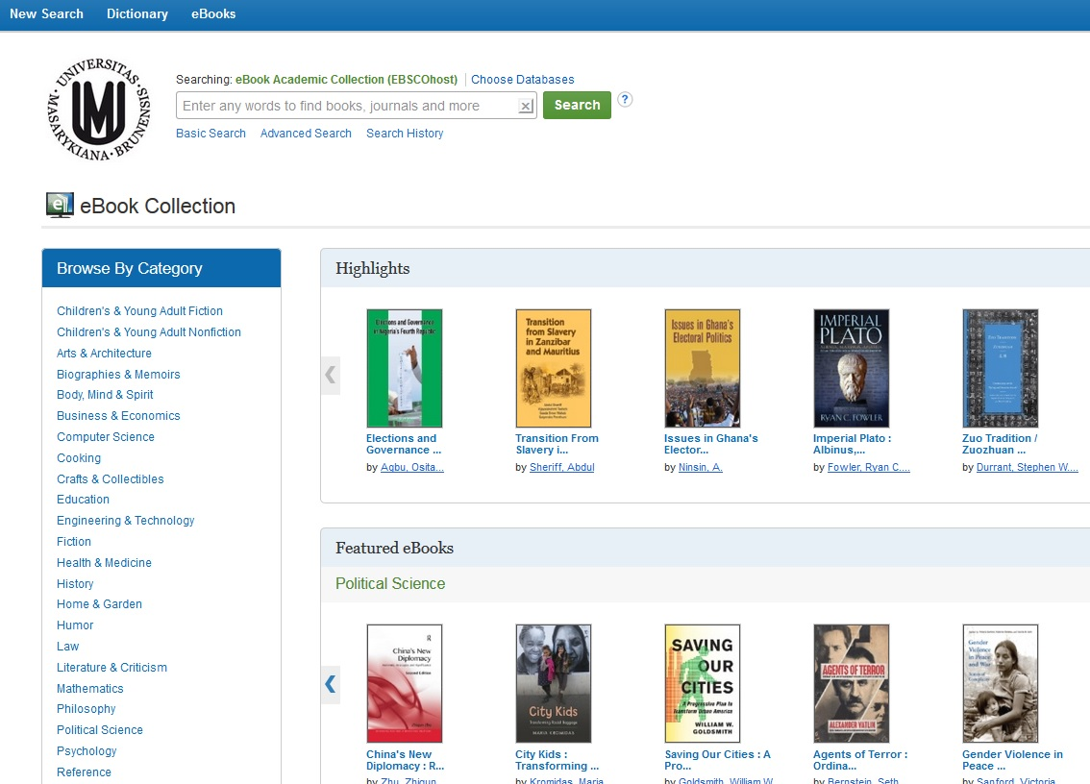
EBSCO eBook Academic Collection
Listování podle oboru
Multioborová kolekce e-books pro MU na rok 2019
  Více než 160.000 e-knih
  Ukládání do složky (pro trvalé uložení je zapotřebí si založit účet v db EBSCO)
  Offline čtení přes Adobe Digital Editions
  Sdílení s dalšími uživateli
  Import do Citace.com a EndNote Web

Slide 24
Výpůjčka e-knih - Adobe Digital Editions
Ke stažení (vypůjčení) e-knih je potřebné
  nainstalovat do počítače Adobe® Digital Editions
  a aktivovat AdobeID
E-knihy lze stáhnout do kteréhokoliv
  zařízení, které podporuje Adobe® Digital Editions
Možnost číst knihy na zařízení s OS Android
(Android market) a iPad

Slide 25
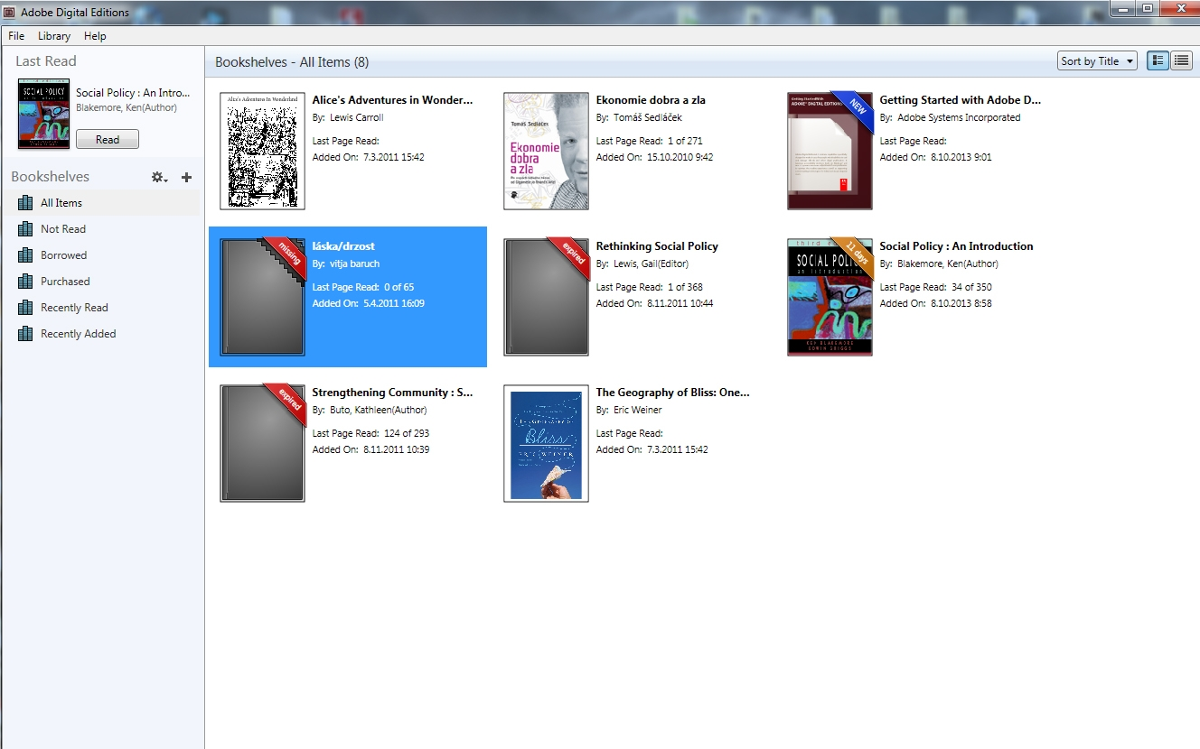
Výpůjčka e-knih - Adobe Digital Editions

Slide 26
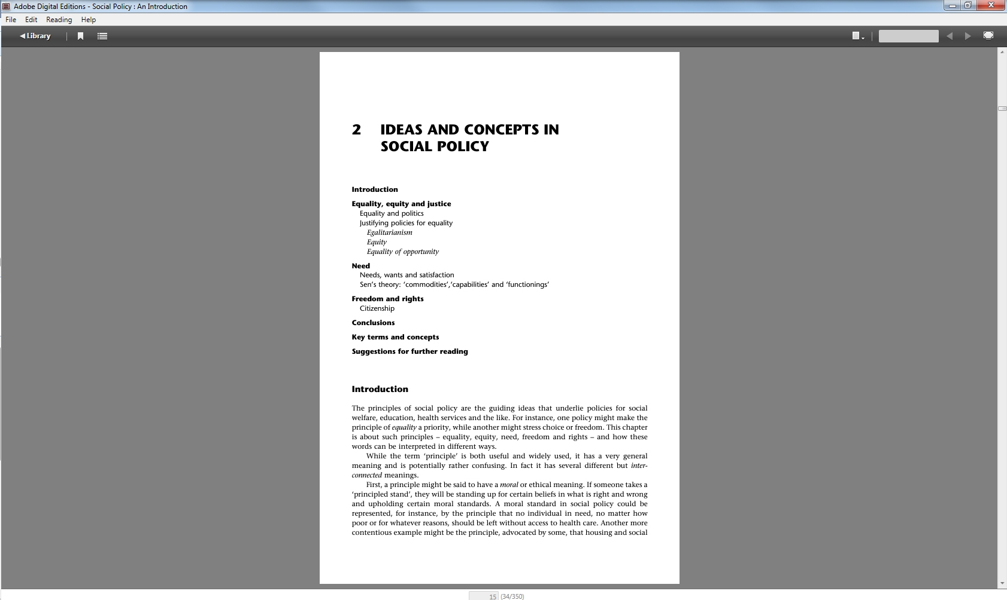
Výpůjčka e-knih - Adobe Digital Editions

Slide 27
Sage Knowledge
Více než 1700 e-knih
Vydavatelství Sage Publications
  kolekce:
    Counseling and Psychotherapy
    Geography, Earth & Environmental Science
    Health and Social Care
    Media, Communication & Cultural Studies
    Politics and International Relations
    Psychology
    Sociology

Slide 28
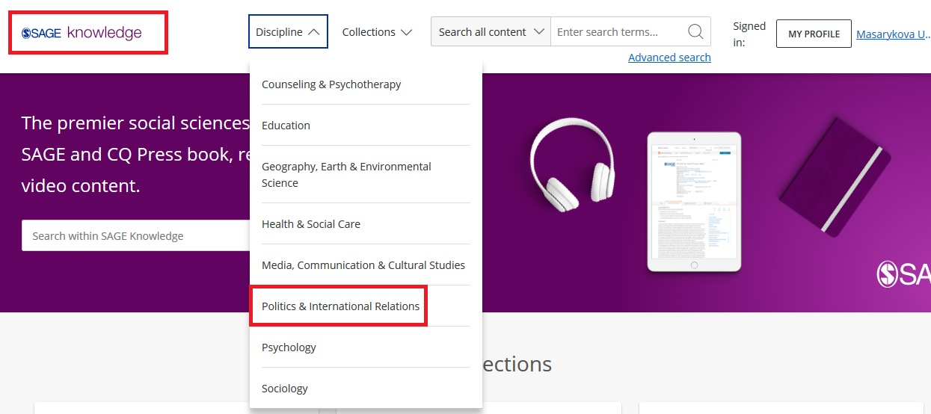

Slide 29
E-kniha na počkání
kolekce e-knih (cca 500 000 titulů)
uživatelé si vybírají na základě vlastních požadavků
po 5 minutách mohou poslat knihovníkům požadavek na nákup
výhodou je téměř okamžitá dostupnost knihy (pokud je daný požadavek schválen)
Více na webu knihovny v sekci E-kniha na počkání

Slide 30
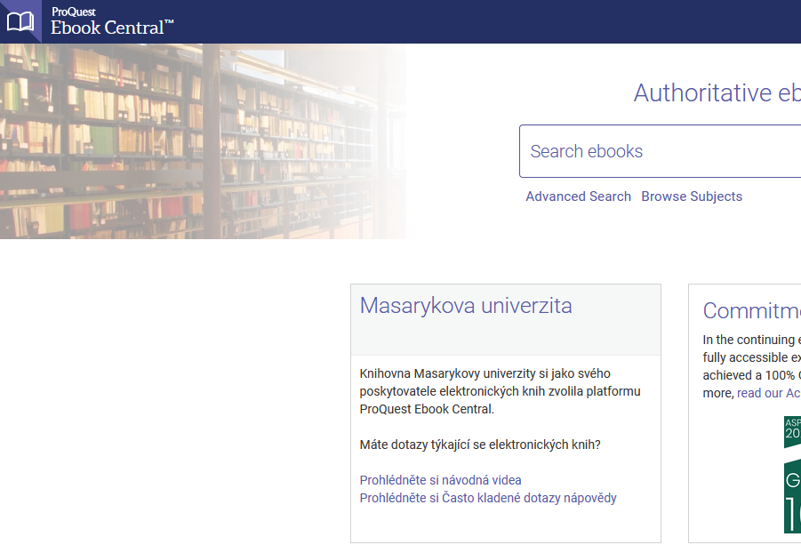

Slide 31
NewtonOne

Slide 32
NewtonOne
Databáze českých mediálních zdrojů - tisk, televize, rozhlas, internet (plné texty novinových a časopiseckých článků, doslovné přepisy televizních a rozhlasových relací a zprávy z internetových serverů)
Hluboká retrospektiva - u některých zdrojů až do roku 1996
Databáze je dostupná pouze pro studenty a zaměstnance FSS (včetně vzdáleného přístupu)
Omezen měsíční objem stažených článků

Slide 33
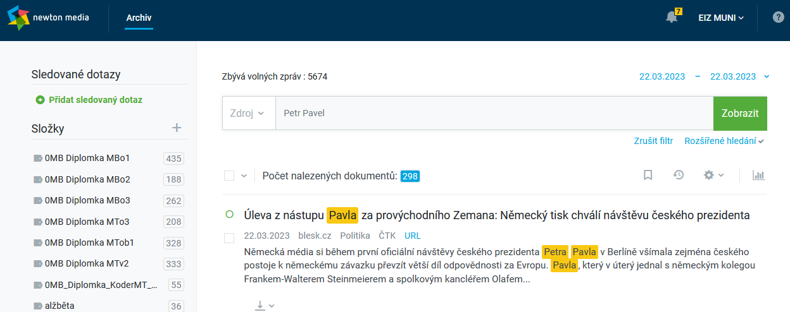

Slide 34

Shrnutí

Slide 35
EBSCO Discovery Service
Umožňuje vyhledávat ve více zdrojích současně
Seznam dostupných časopisů a knih na MU -
ověření, zda MU má přístup k zadanému titulu časopisu
nebo knihy
EBSCO Full Text Finder - umožňuje prolinkování k plnému textu

Slide 36
E-knihy
EBSCO eBook Academic Collection
  Multioborová databáze, více jak 200.000 e-knih
Sage Knowledge
  Více než 1700 e-knih od vydavatele Sage Publications
DDA - služba e-kniha na počkání
  obsahuje přes 500.000 titulů, lze zadat požadavek na nákup

Slide 37
NewtonOne
Databáze českých mediálních zdrojů
U některých retrospektiva až do roku 1996
Pouze pro FSS
Omezen měsíční objem stažených článků

Slide 38
Použité zdroje
Informace z portálu ezdroje.muni.cz

Slide 39
Děkuji za pozornost ☺
Dana Mazancová
mazancov@fss.muni.cz

